Slide 1
Styrk det tværgående samarbejde med kollektiv intelligens
Foredrag v/ Bo Vestergaard
Forfatter, proceskonsulent og aktionsforsker
Foredrag, workshops og aktionslæringsforløb
www.fairproces.dk
fairproces@fairproces.dk

Slide 2
Foredrag baseret på Vestergaard (2018):
Relationel koordinering
i praksis
Metoder til bedre beslutninger og samarbejde på tværs.
Forlag: Lead Read

Slide 3
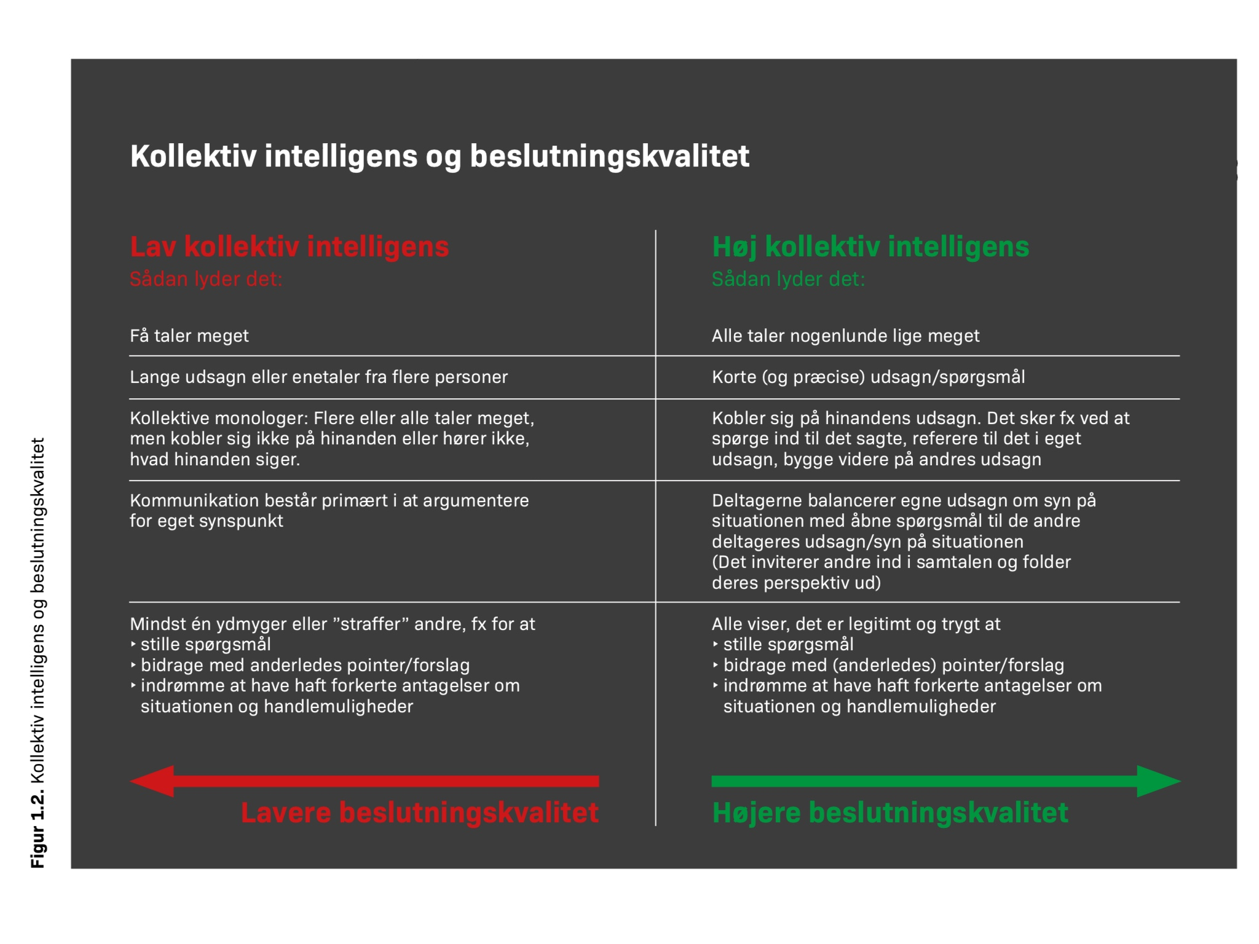
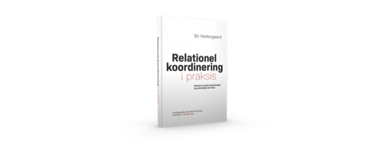

Slide 4
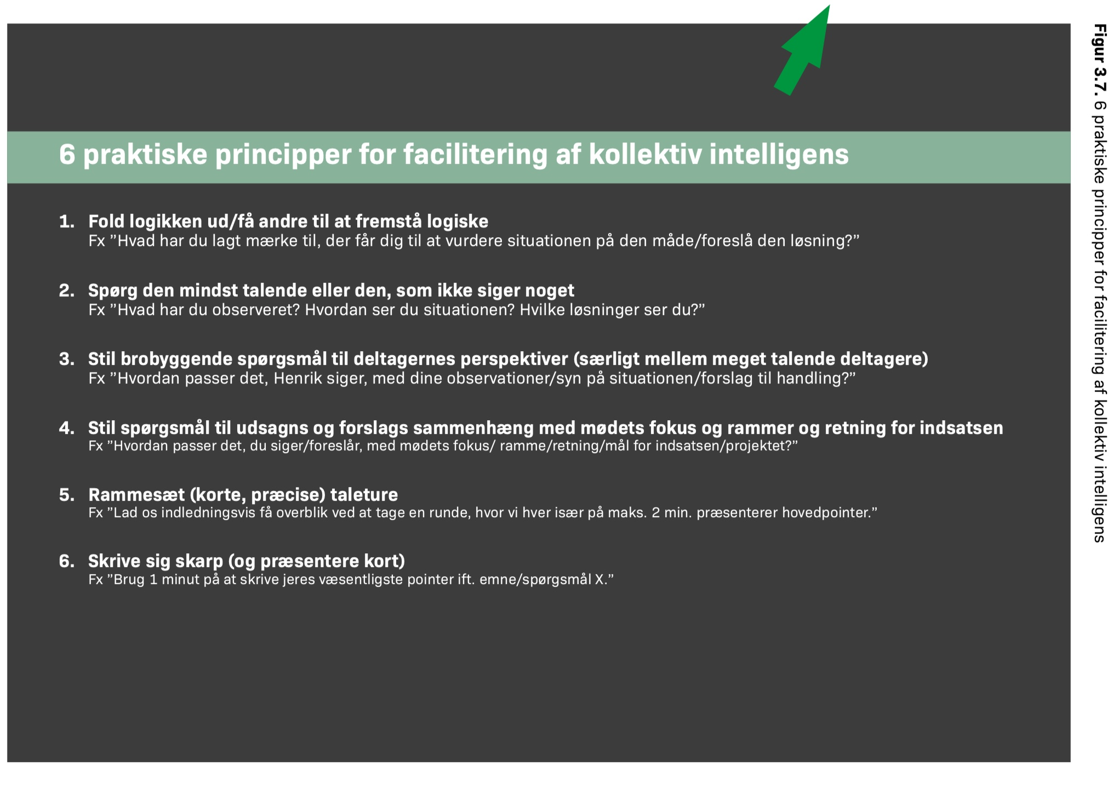

Slide 5
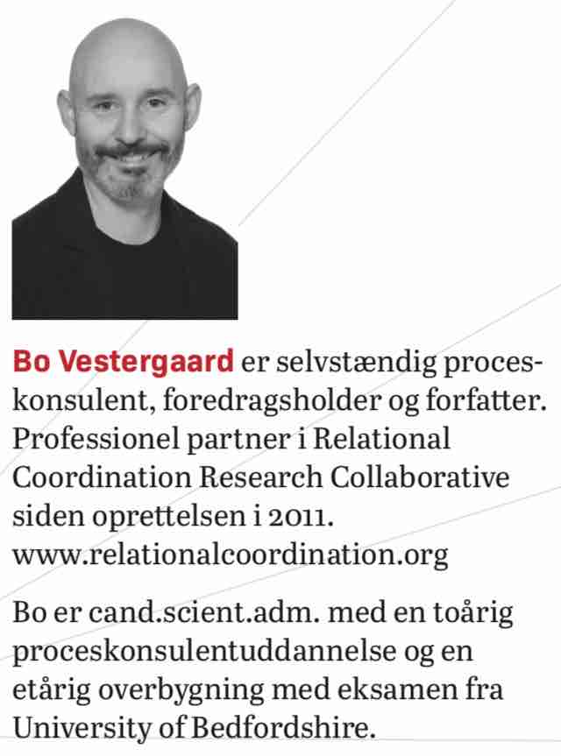
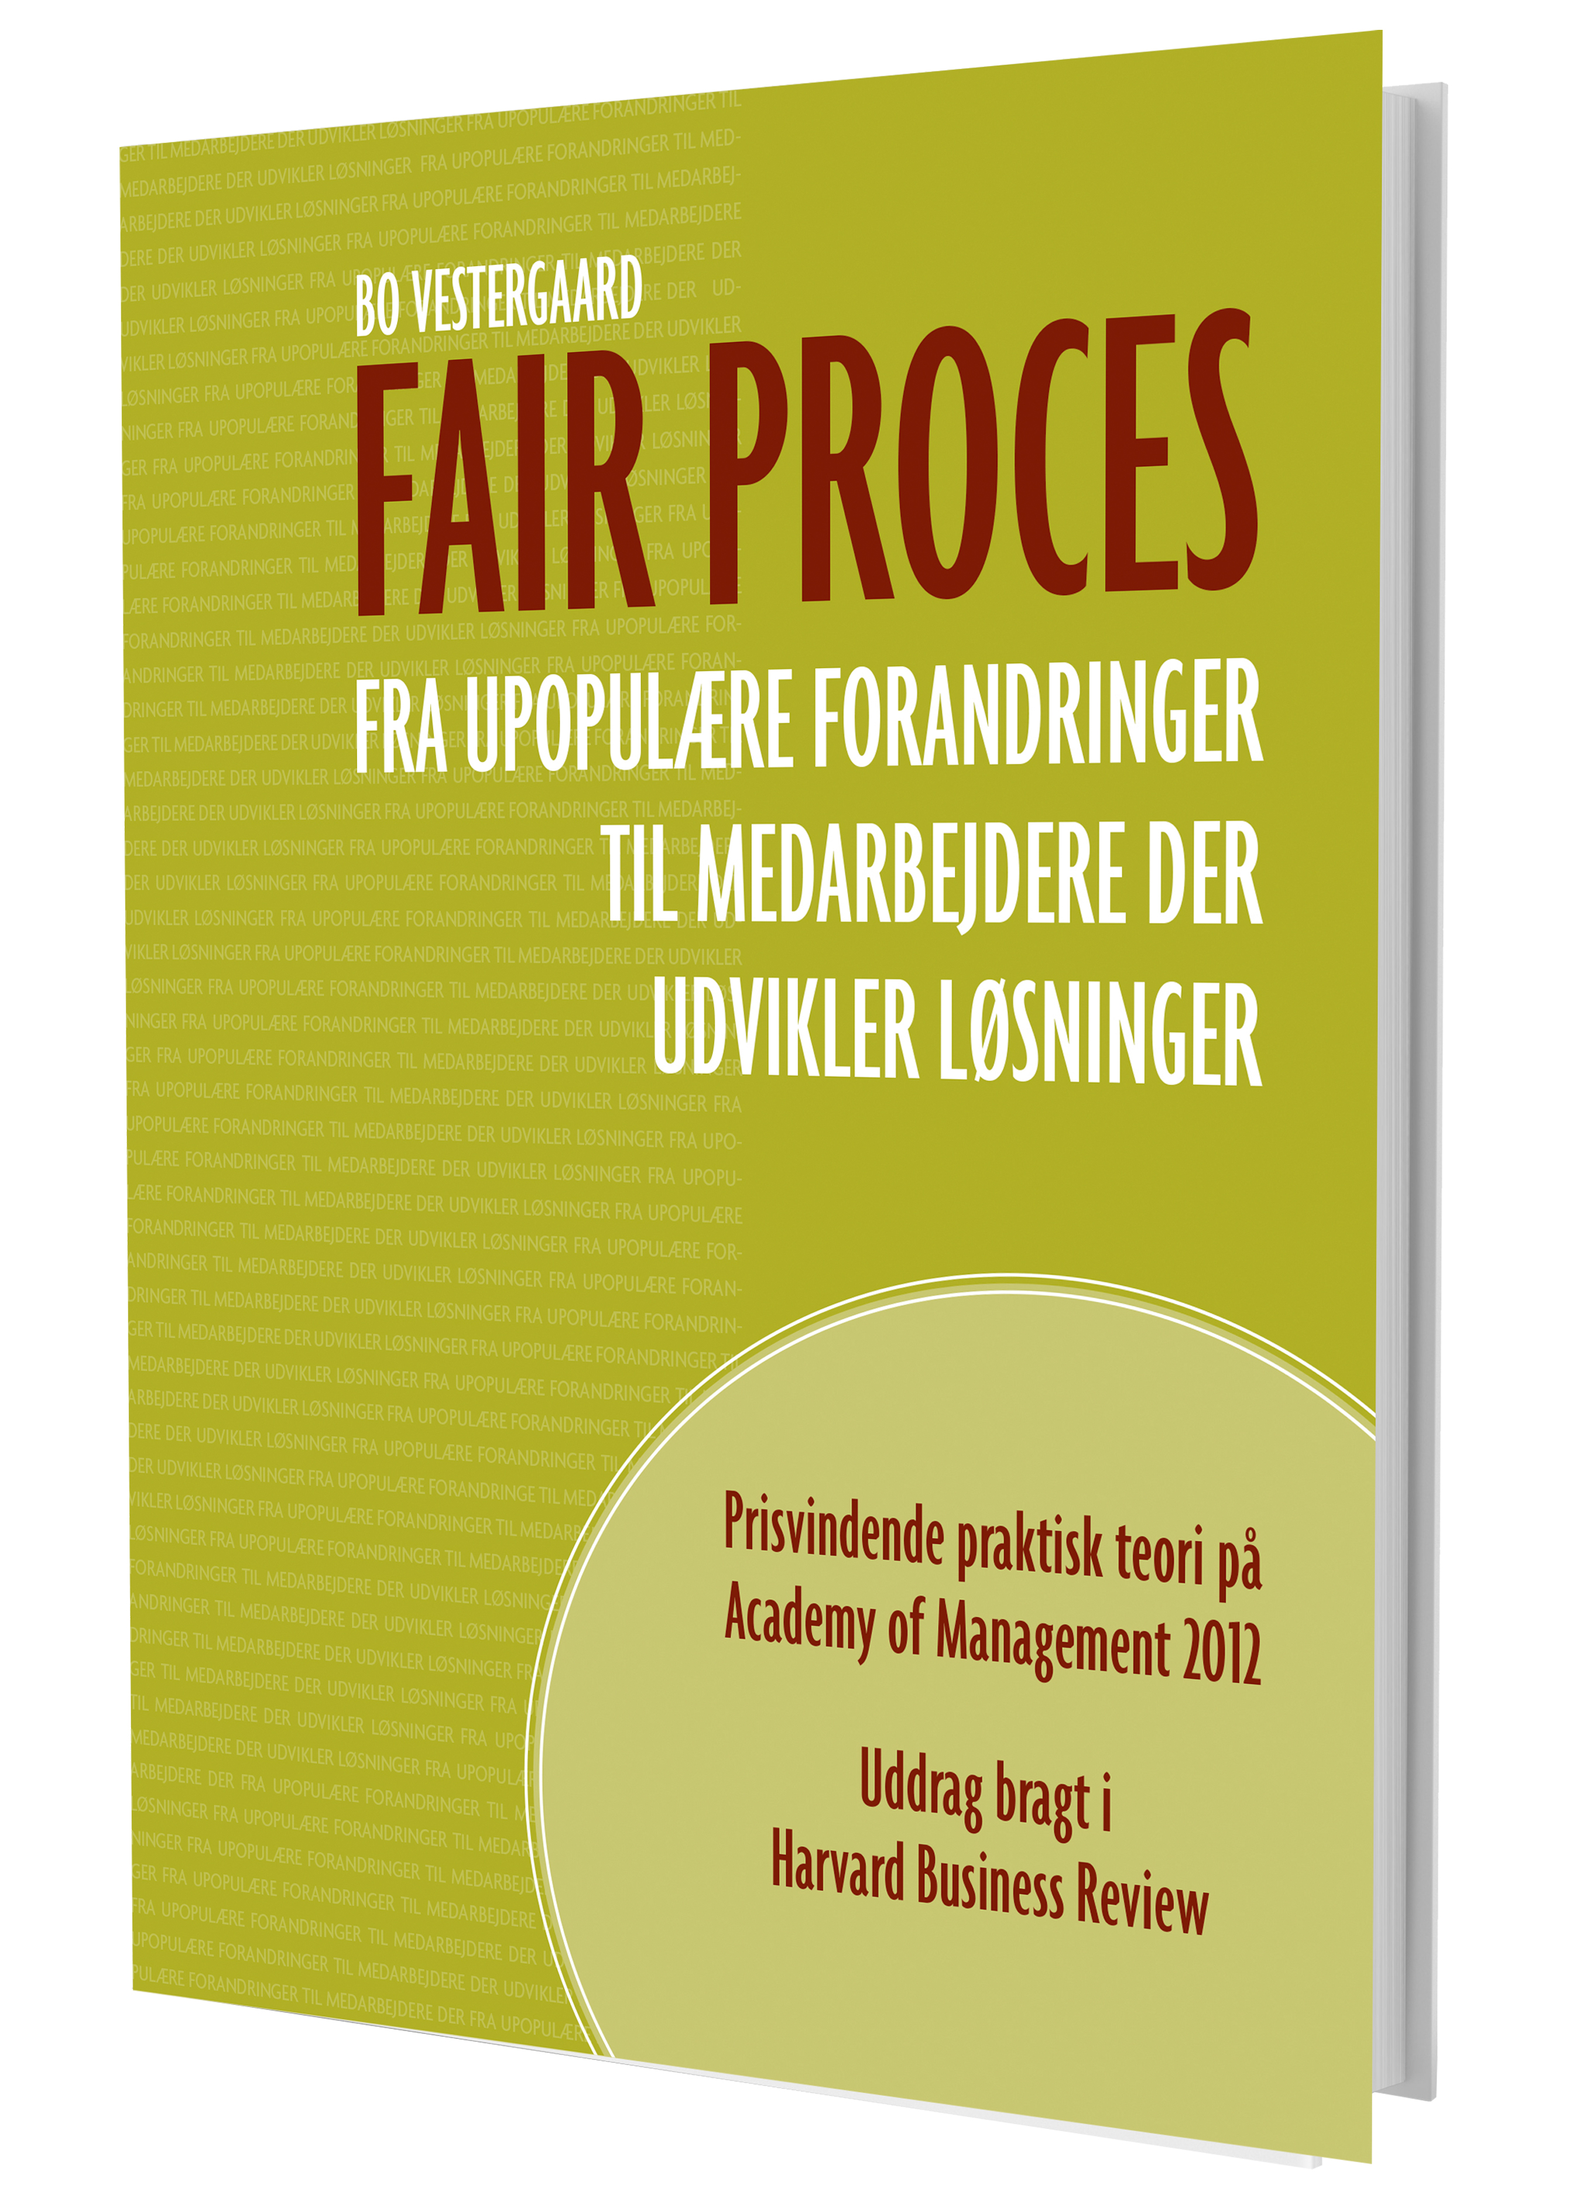
Kontakt: www.fairproces.dk
fairproces@fairproces.dk
De to første bøger i ledelsestrilogien

